Slide 1


Slide 2






تعيين تلميذ(ة) للإجابة.
توجيهات و شرح التعليمات.
عرض فيديو.
المرور بين الصفوف للمساعدة و تصحيح الإنجازات.
عمل في ثنائيات.
نهاية الشريط، المرور إلى الشريحة الموالية.

Slide 3

تنظيم حصص الأسبوع
اليوم 4 -
اليوم 1 -
نشاط اعتيادي .
إنتاج كتابي الحصة 3- .
إنتاج كتابي الحصة4 .
نشاط اعتيادي.
أساليب .
استماع وتحدث .
اليوم 5 -
اليوم2 -
نشاط اعتيادي .
قراءة : الحصة -4- .
إنتاج كتابي الحصة . 5
نشاط اعتيادي .
قراءة : الحصة -1- .
قراءة الحصة-2- .
اليوم 6 -
اليوم 3 -
مراجعة وتوليف + دعم (50)د
قراءة إثرائية (20)د.
نشاط اعتيادي .
قراءة : الحصة-3- .
صرف وتحويل .
Révision
Lecture offerte

Slide 4






هيكلة حصة اليوم
- 01 افتتاح الحصة
ترحيب ؛
تدبير السلوك؛
نشاط اعتيادي.
- 02أساليب
أسلوب الوصف.
- 03استماع وتحدث
برلمان الطفل.

Slide 5

عند نهاية الحصة
على الأقل 80% من المتعلمين سيكونون قادرين على:
قراءة فقرة دون أخطاء.
توظيف أسلوب الوصف أثناء السرد.
أخذ الكلمة والتحدث باسترسال عن برلمان الطفل.

Slide 6

افتتاح الحصة
افتتاح الحصة
ترحيب ؛
تدبير السلوك؛
نشاط اعتيادي.

Slide 7

مرحبا بكم، سنبدأ حصة اللغة العربية.
اختــتام الحــصة
استـماع وتحدث
أساليب
افتتاح الحصة

Slide 8

ضعوا الكراسة والدفتر واللوحة في القمطر.
اختــتام الحــصة
استـماع وتحدث
أساليب
افتتاح الحصة

Slide 9





حاولوا الالتزام بهذه السلوكات. من يذكرنا بها.
اختــتام الحــصة
استـماع وتحدث
أساليب
افتتاح الحصة
أُصَحِّحُ أَخْطائي عَلى كُرّاسَتي وَدَفْتَري.
أَتَحَدَّثُ بِلُغَةٍ عَرَبِيَّةٍ سَليمَةٍ مِنَ ٱلْأَخْطاءِ.

Slide 10
توجيه
يتم التركيز خلال نشاط الطلاقة على التلاميذ المتعثرين من فئتي C و D، مع مطالبة بقية التلاميذ بالقراءة الصامتة للنص المقترح، والإجابة عن أسئلة الفهم الواردة في الشريحة الموالية للنص بعد تسجيلها على السبورة.

Slide 11
نبدأ حصتنا بنشاط الطلاقة. من يذكرنا بضوابط القراءة بطلاقة؟
اختــتام الحــصة
استـماع وتحدث
أساليب
افتتاح الحصة
ما ضَوابِطُ ٱلْقِراءَةِ بِطَلاقَةٍ؟

Slide 12
من يقرأ؟
اختــتام الحــصة
استـماع وتحدث
أساليب
افتتاح الحصة
تُشَكِّلُ دورُ ٱلشَّبابِ رَكيزَةً أَساسِيَّةً مِنْ رَكائِزِ ٱلنُّهوضِ ٱلْمُجْتَمَعِيِّ، إِذْ تُوَفِّرُ لِلنّاشِئَةِ فَضاءً رَحْباً لِلتَّعَلُّمِ وَٱلتَّرْفيهِ وَصَقْلِ ٱلْمَواهِبِ. فَبَيْنَ جُدْرانِها يَتَشَرَّبُ ٱلنّاشِئُ أَساسِيّاتِ ٱلرَّسْمِ وَٱلْموسيقى وَٱلْمَسْرَحِ وَٱلرِّياضَةِ، وَيَجِدُ فيها ٱلْمِنَصَّةَ ٱلْمُلائِمَةَ لِإِبْرازِ طاقاتِهِ ٱلْفَنِّيَّةِ وَٱلثَّقافِيَّةِ. فَضْلاً عَنْ ذلِكَ، تُؤَدّي هذِهِ ٱلْمُؤَسَّساتُ دَوْرَها ٱلْحَيَوِيَّ في تَحْصينِ ٱلشَّبابِ مِنْ وَطْأَةِ ٱلْفَراغِ وَمَزالِقِ ٱلاِنْحِرافِ.
غَيْرَ أَنَّ ٱلْواقِعَ يَكْشِفُ عَنْ صورَةٍ مُقْلِقَةٍ؛ إِذْ يُعاني كَثيرٌ مِنْ هذِهِ ٱلدّورِ مِنْ ضَعْفِ ٱلتَّجْهيزاتِ وَتَهالُكِ ٱلْبِنَيَةِ ٱلتَّحْتِيَّةِ وَشُحِّ ٱلْأُطُرِ ٱلْمُتَخَصِّصَةِ، مِمّا أَفْضى إِلى عُزوفِ ٱلشَّبابِ عَنْها وَٱنْصِرافِهِمْ إِلى عالَمِ ٱلْهَواتِفِ ٱلذَّكِيَّةِ وَمِنَصّاتِ ٱلتَّواصُلِ ٱلاِجْتِماعِيِّ وَٱلْأَلْعابِ ٱلْإِلِكْترونِيَّةِ، ٱلَّتي باتَتْ تَسْتَأْثِرُ بِأَوْقاتِهِمْ.
مِنْ هُنا، يَغْدو إِحْياءُ دورِ ٱلشَّبابِ وَتَجْديدُ رُوحِها ضَرورَةً حَضارِيَّةً لا تَقْبَلُ ٱلتَّأْجيلَ، فٱلاِسْتِثْمارُ في هَذِهِ ٱلْمُؤَسَّساتِ لَيْسَ تَرَفاً، بَلْ هُوَ ٱسْتِثْمارٌ في ٱلْإِنْسانِ، وَرِهانٌ حَقيقِيٌّ عَلى بِناءِ مُجْتَمَعٍ مُبْدِعٍ وَمُتَوازِنٍ.

Slide 13

الفائزون في هذه الحصة هم ...........................................................................
اختــتام الحــصة
استـماع وتحدث
أساليب
افتتاح الحصة

Slide 14
أسئلة الفهم ( يتم تسجيلها على السبورة. )
اختــتام الحــصة
استـماع وتحدث
أساليب
افتتاح الحصة
ما دَوْرُ دورِ ٱلشَّبابِ؟
لِماذا ضَعُفَ ٱلْإِقْبالُ عَلى دورِ ٱلشَّبابِ؟
لِماذا يَجِبُ إِحْياءُ دورِ ٱلشَّبابِ؟

Slide 15
نصحح.
اختــتام الحــصة
استـماع وتحدث
أساليب
افتتاح الحصة
ما دَوْرُ دورِ ٱلشَّبابِ؟
لِماذا ضَعُفَ ٱلْإِقْبالُ عَلى دورِ ٱلشَّبابِ؟
لِماذا يَجِبُ إِحْياءُ دورِ ٱلشَّبابِ؟

Slide 16
من يقرأ الأجوبة التالية؟
اختــتام الحــصة
استـماع وتحدث
أساليب
افتتاح الحصة
تَأْطيرُ ٱلْأَطْفالِ وَٱلشَّبابِ وَتَنْمِيَةُ مَواهِبِهِمْ.
ضَعْفُ ٱلتَّجْهيزاتِ، وَٱنْشِغالُ ٱلْأَطْفالِ وَٱلشَّبابِ بِٱلْهَواتِفِ وَمَنَصّاتِ ٱلتَّواصُلِ ٱلاِجْتِماعِيِّ.
يَجِبُ إِحْياءُ دُورِ ٱلشَّبابِ لِأَنَّها نَوْعٌ مِنَ ٱلِاسْتِثْمارِ في ٱلْإِنْسانِ لِبِناءِ مُجْتَمَعٍ مُبْدِعٍ وَمُتَوازِنٍ.

Slide 17
أساليب
أساليب الوصف
وصف شخصية؛
وصف مكان ؛
وصف حدث.

Slide 18
في هذه الحصة ستتدربون على توظيف الوصف أثناء سرد مقاطع من حكاية ما.
اختــتام الحــصة
استـماع وتحدث
أساليب
افتتاح الحصة
أُسْلوبُ ٱلْوَصْفِ في ٱلْحِكايَةِ

Slide 19
في البداية، من يذكرنا بالأساليب والظواهر اللغوية التي تساعدنا على الوصف، والتي تعلمتموها في المرحلة الثانية؟
اختــتام الحــصة
استـماع وتحدث
أساليب
افتتاح الحصة
ما ٱلْأَساليبُ وَٱلظَّواهِرُ ٱللُّغَوِيَّةُ ٱلَّتي تُساعِدُنا عَلى ٱلْوَصْفِ؟

Slide 20
من يقرأ؟
اختــتام الحــصة
استـماع وتحدث
أساليب
افتتاح الحصة
أُسْلوبُ ٱلتَّشْبيهِ؛
اَلنَّعْتُ ٱلْحَقيقِيُّ؛
اَلنَّعْتُ ٱلسَّبَبِيُّ؛
اَلْحالُ.

Slide 21

من يختار أسلوبا أو ظاهرة لغوية ثم يصف عنصرا من المشهد التالي ؟
( توجيه التلاميذ إلى تغيير الأساليب والصيغ.)
اختــتام الحــصة
استـماع وتحدث
أساليب
افتتاح الحصة
أُسْلوبُ ٱلتَّشْبيهِ؛
اَلنَّعْتُ ٱلْحَقيقِيُّ؛
اَلنَّعْتُ ٱلسَّبَبِيُّ؛
اَلْحالُ.

Slide 22

أنصتوا جيدا للشريط التالي كي تتعلموا طريقة استعمال الوصف أثناء سرد حكاية ما.
اختــتام الحــصة
استـماع وتحدث
أساليب
افتتاح الحصة

Slide 23

دوركم. من يحاول تقديم أوصاف أخرى للقرية؟
اختــتام الحــصة
استـماع وتحدث
أساليب
افتتاح الحصة
يُحْكى أَنَّ فَتاةً ٱسْمُها أَمينَةُ كانَتْ تَعيشُ في قَرْيَةٍ.
يُحْكى أَنَّ فَتاةً ٱسْمُها أَمينَةُ كانَتْ تَعيشُ في قَرْيَةٍ............

Slide 24
من يحاول تقديم أوصاف للمكان الوارد في المقطع التالي؟
اختــتام الحــصة
استـماع وتحدث
أساليب
افتتاح الحصة
نامَ دَبْدوبٌ في غُرْفَتِهِ
نامَ دَبْدوبٌ في غُرْفَتِهِ..................................................

Slide 25
هذا مقترح آخر. من يقرأ؟
اختــتام الحــصة
استـماع وتحدث
أساليب
افتتاح الحصة
نامَ دَبْدوبٌ في غُرْفَتِهِ.
نامَ دَبْدوبٌ في غُرْفَتِهِ ٱلْخَشَبِيَّةِ ٱلدّافِئَةِ ٱلَّتي تَفوحُ مِنْها رائِحَةُ ٱلصَّنَوْبَرِ ٱلزَّكِيَّةِ، وَتَتَزَيَّنُ جُدْرانُها بِصُوَرِ أَصْدِقائِهِ وَبَقايا زينَةِ عيدِ ميلادِهِ ٱلْمُلَوَّنَةِ.

Slide 26
ننتقل إلى وصف الشخصيات. من يحاول تقديم أوصاف أخرى للبطل والشيخ؟
اختــتام الحــصة
استـماع وتحدث
أساليب
افتتاح الحصة
اِلْتَقى ٱلْبَطَلُ بِشَيْخٍ.
اِلْتَقى ٱلْبَطَلُ..................... بِشَيْخٍ..............................

Slide 27
من يحاول تقديم أوصاف لشخصية دبدوب في المقطع التالي؟
اختــتام الحــصة
استـماع وتحدث
أساليب
افتتاح الحصة
نامَ دَبْدوبٌ في غُرْفَتِهِ.
نامَ دَبْدوبٌ ..............................في غُرْفَتِهِ.

Slide 28
ننتقل إلى وصف الأحداث. من يحاول تقديم أوصاف أخرى لكل حدث؟
اختــتام الحــصة
استـماع وتحدث
أساليب
افتتاح الحصة
فَجْأَةً، اِهْتَزَّتِ ٱلْأَرْضُ، فَسُمِعَ دَوِيٌّ كَبيرٌ . فَزِعَ ٱلْأَطْفالُ فَتَشَبَّثَ بَعْضُهُمْ بِوالِدِهِمْ.
فَجْأَةً، اِهْتَزَّتِ ٱلْأَرْضُ ....................................، فَسُمِعَ دَوِيٌّ كَبيرٌ ................................... فَزِعَ ٱلْأَطْفالُ فَتَشَبَّثَ بَعْضُهُمْ بِوالِدِهِمْ ..................................

Slide 29

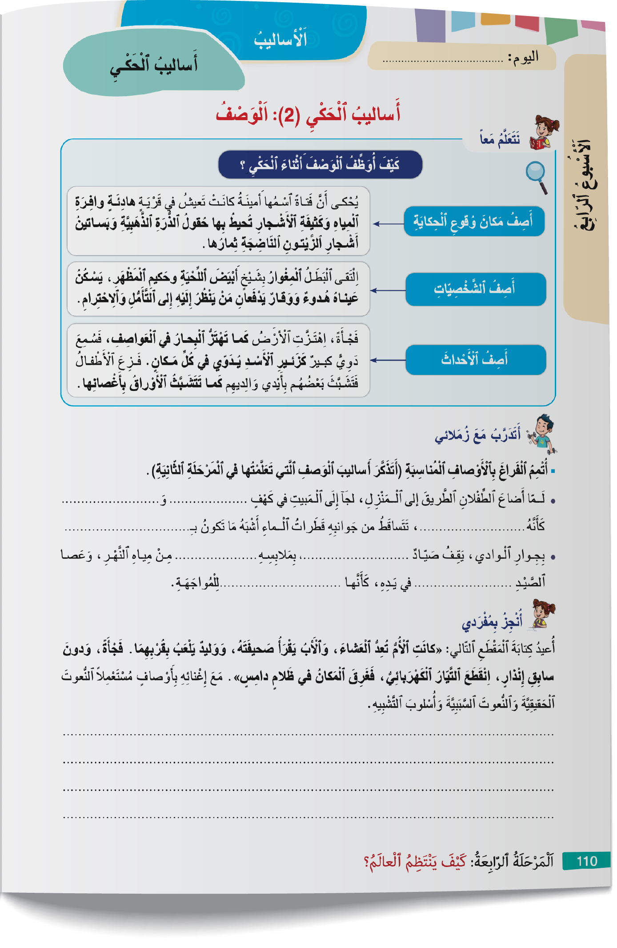
خذوا كراساتكم الصفحة "110". ستنجزون نشاط " أتدرب مع زملائي". من يقرأ التعليمة؟
اختــتام الحــصة
استـماع وتحدث
أساليب
افتتاح الحصة

Slide 30
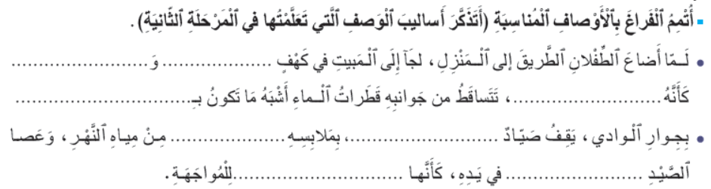
نصحح جماعة. سنناقش مقترحاتكم من حيث الأساليب المستعملة وسلامة التعبير.
اختــتام الحــصة
استـماع وتحدث
أساليب
افتتاح الحصة

Slide 31
هذا مقترح آخر. من يقرأ؟
اختــتام الحــصة
استـماع وتحدث
أساليب
افتتاح الحصة
لَمّا أَضاعَ ٱلطِّفْلانِ ٱلطَّريقَ إِلى ٱلْمَنْزِلِ، لَجَآ إِلى ٱلْمَبيتِ في كَهْفٍ مُظْلِمٍ وَمُتَشَقِّقَةٍ جُدْرانُهُ، كَأَنَّهُ نَفَقٌ مَهْجورٌ لا تُرى لَهُ نِهايَةٌ. تَتَساقَطُ مِنْ جَوانِبِهِ قَطَراتُ ٱلْماءِ أَشْبَهُ ما تَكونُ بِـدُموعٍ حَزينَةٍ تَنْهَمِرُ في صَمْتٍ عَلى خَدِّ ٱلصَّخْرِ.
بِجِوارِ ٱلْوادي، يَقِفُ صَيَّادٌ رَصينٌ وَحَذِرٌ، بِمَلابِسِهِ ٱلْمُبَلَّلَةِ مِنْ مِياهِ ٱلنَّهْرِ. وَعَصا ٱلصَّيْدِ ٱلطَّويلَةُ في يَدِهِ، كَأَنَّها سَيْفٌ لِلْمُواجَهَةِ.

Slide 32
استماع وتحدث
التحدث
تذكير؛
أخذ الكلمة والتحدث باسترسال عن برلمان الطفل.

Slide 33
ستواصلون مناقشة نص «برلمان الطفل».
اختــتام الحــصة
استـماع وتحدث
أساليب
افتتاح الحصة
بَرْلَمانُ ٱلطِّفْلِ

Slide 34
نتذكر، في البداية، معاني المفردات التالية. من يختار مفردة ويقدم معناها؟
اختــتام الحــصة
استـماع وتحدث
أساليب
افتتاح الحصة
اَلِانْتِخابُ
اَلْبَرْلَمانُ
اَلرَّأْيُ
اَلدّيمُقْراطِيَّةُ

Slide 35
نصحح جماعة. من يقرأ ؟
اختــتام الحــصة
استـماع وتحدث
أساليب
افتتاح الحصة
مَجْلِسٌ يَجْتَمِعُ فيهِ مُمَثِّلو ٱلشَّعْبِ لِمُناقَشَةِ شُؤونِ ٱلْبِلادِ.
اَلْبَرْلَمانُ
اِخْتِيارُ مُمَثِّلينَ عَنْ طَريقِ صَناديقِ ٱلتَّصْويتِ.
اَلِانْتِخابُ
اَلْمُشارَكَةُ في تَسْييرِ شُؤونِ ٱلْبِلادِ.
اَلدّيمُقْراطِيَّةُ
فِكْرَةٌ أَوْ مَوْقِفٌ حَوْلَ مَوْضوعٍ ما.
اَلرَّأْيُ

Slide 36

استمعوا إلى النص كي تسترجعوا أفكاره.
اختــتام الحــصة
استـماع وتحدث
أساليب
افتتاح الحصة

Slide 37
ما الأفكار التي علقت في أذهانكم حول موضوع النص؟
اختــتام الحــصة
استـماع وتحدث
أساليب
افتتاح الحصة
أَتَذَكَّرُ أَفْكارَ ٱلنَّصِّ.

Slide 38
من يجيب عن السؤال التالي ؟
اختــتام الحــصة
استـماع وتحدث
أساليب
افتتاح الحصة
مَتى تَمَّ تَأْسيسُ بَرْلَمانِ ٱلْطِّفْلِ في ٱلْمَغْرِبِ؟

Slide 39
مناقشة الجواب.
اختــتام الحــصة
استـماع وتحدث
أساليب
افتتاح الحصة
كَمْ عَدَدُ أَعْضاءِ بَرْلَمانِ ٱلْطِّفْلِ؟

Slide 40
مناقشة الجواب.
اختــتام الحــصة
استـماع وتحدث
أساليب
افتتاح الحصة
في أَيِّ مَدينَةٍ يَنْعَقِدُ بَرْلَمانُ ٱلْطِّفْلِ؟

Slide 41
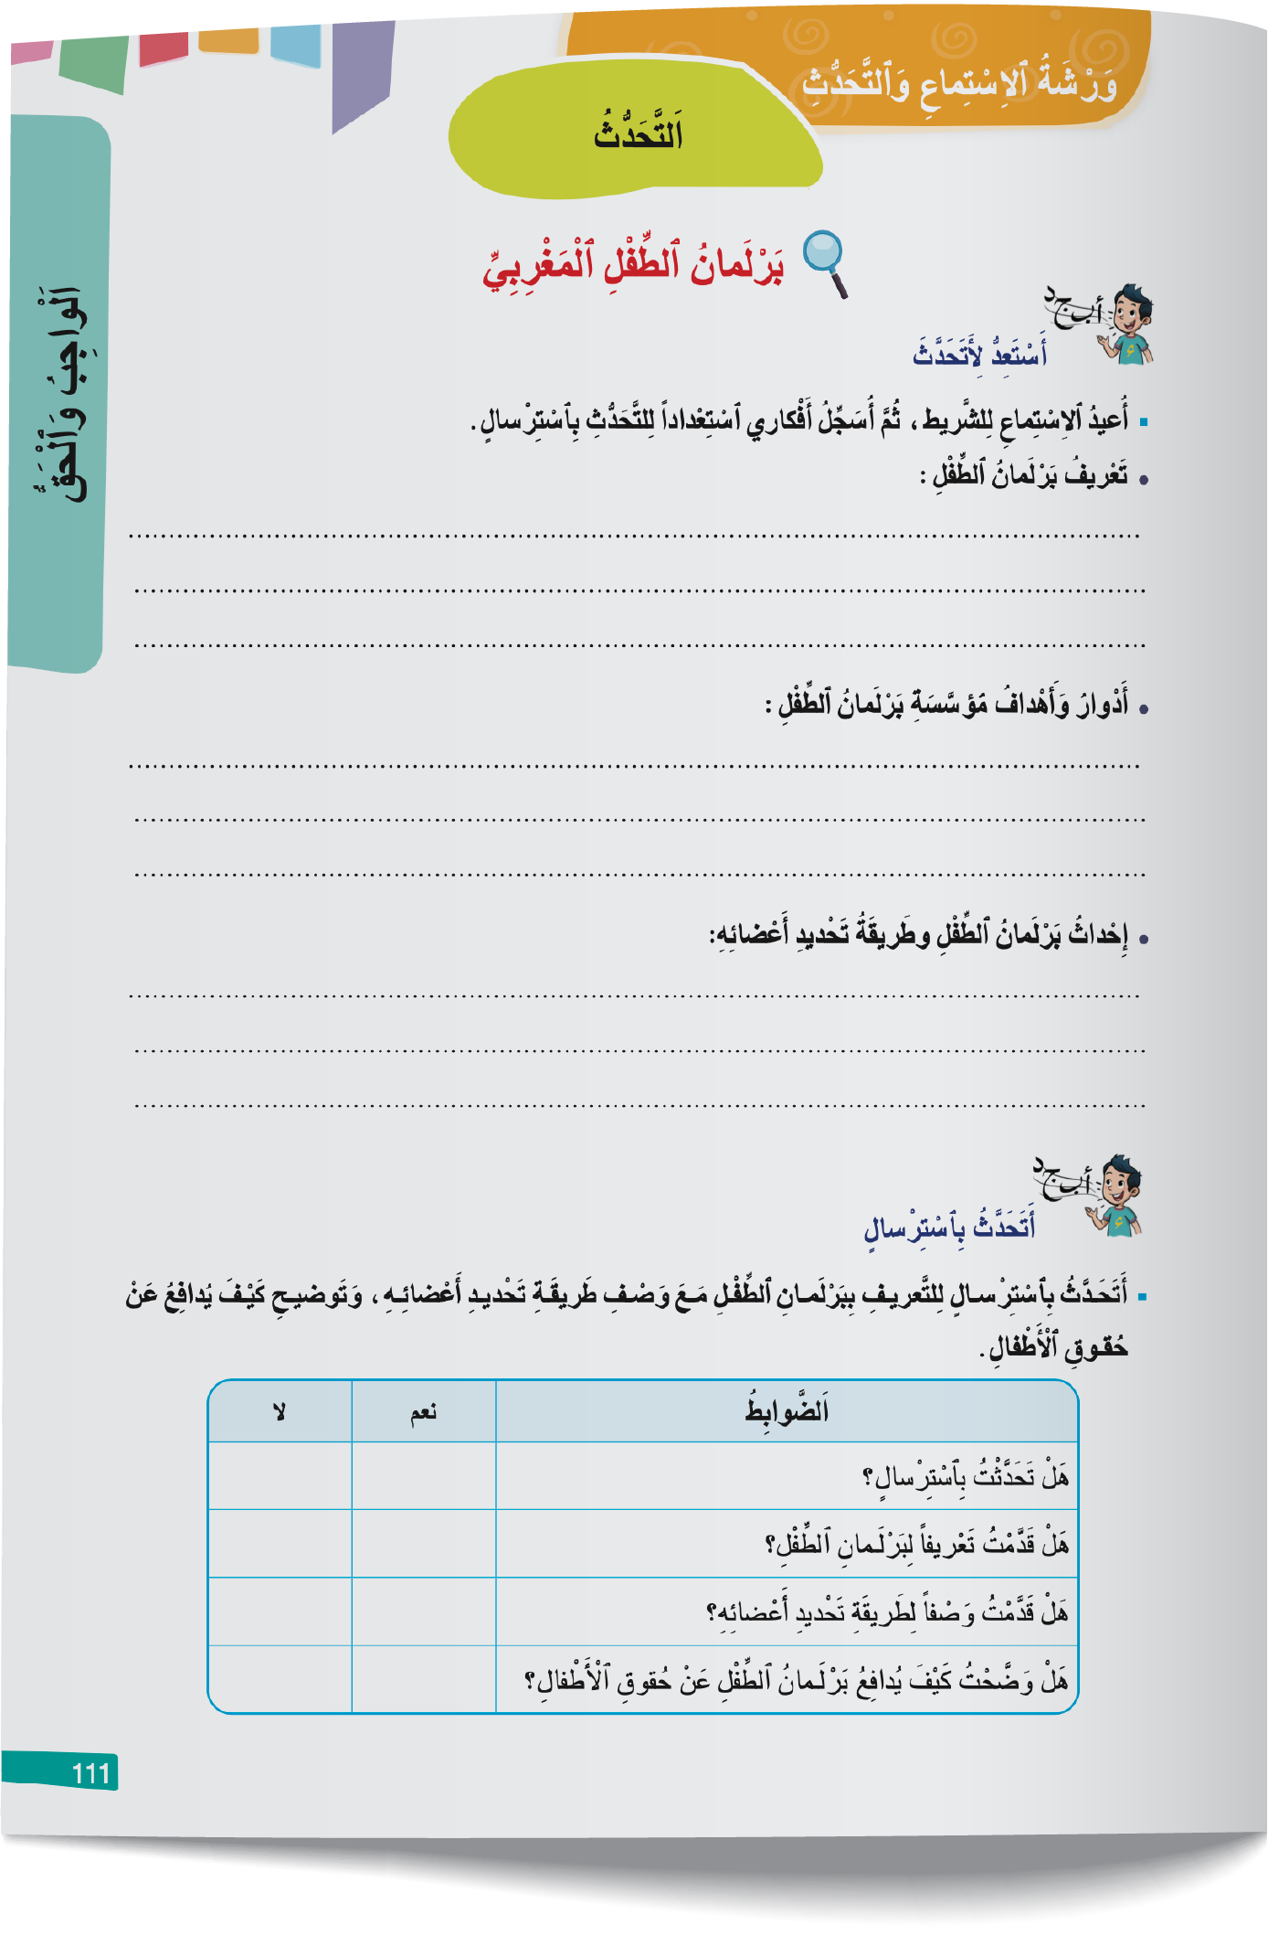
خذوا كراساتكم، الصفحة 111، أجيبوا عن أسئلة نشاط " أستعد للتحدث" باستعمال قلم الرصاص انطلاقا مما علق في أذهانكم من أفكار النص. (توجيه التلاميذ إلى تصحيح الأخطاء على الكراسة:
اختــتام الحــصة
استـماع وتحدث
أساليب
افتتاح الحصة
بَرْلَمانِ

Slide 42
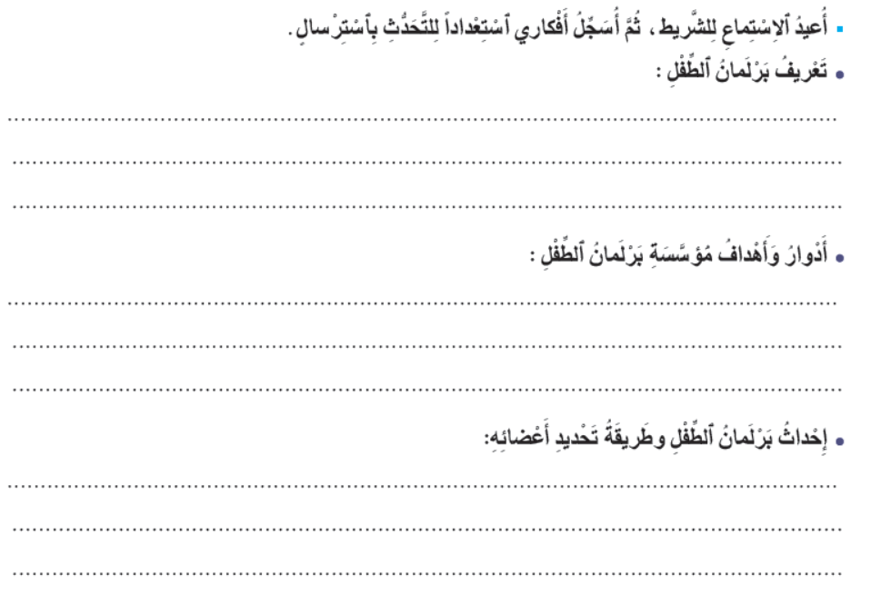
نصحح جماعة. من يجيب عن السؤال الأول؟ ( مناقشة الأجوبة المقترحة قبل الانتقال إلى السؤال الموالي.)
اختــتام الحــصة
استـماع وتحدث
أساليب
افتتاح الحصة

Slide 43
صححوا على كراساتكم .
اختــتام الحــصة
استـماع وتحدث
أساليب
افتتاح الحصة
بَرْلَمانُ ٱلطِّفْلِ إِطارٌ يُتيحُ لِلْأَطْفالِ مِنْ مُخْتَلِفِ أَنْحاءِ ٱلْمَمْلَكَةِ ٱلْمَغْرِبِيَّةِ إِمْكانِيَةَ ٱلِالْتِقاءِ وَٱلتَّشاوُرِ وَٱلتَّعْبيرِ عَنْ آرائِهِمْ، وَمُساءَلَةِ أَعْضاءِ ٱلْحُكومَةِ بِشَأْنِ ٱلْقَضايا ٱلْوَطَنِيَّةِ خُصوصاً تِلْكَ ٱلَّتي تَهُمُّ ٱلطُّفولَةَ.
2. اَلتَّرْبِيَةُ عَلى قِيَمِ ٱلدّيمُقْراطِيَّةِ وَٱلْمُواطَنَةِ ٱلْكَريمَةِ وَٱلتَّسامُحِ وَنَشْرِ ثَقافَةِ حُقوقِ ٱلطِّفْلِ./ تَفْعيلُ حُقوقِ ٱلْمُشارَكَةِ لَدى ٱلْأَطْفالِ، عَلى أَساسِ ٱلْمُساواةِ فيما بَيْنَهُمْ./ دَعْمُ ثَقافَةِ ٱلْحِوارِ عَلى أَساسِ ٱحْتِرامِ ٱلرَّأْيِ وَٱلِاخْتِلافِ./ اَلدِّفاعُ عَنْ حُقوقِ ٱلطِّفْلِ وَمَسْؤولِيّاتِهِ./ اَلْمُساهَمَةُ في تَتَبُّعِ تَنْفيذِ ٱلْحُكومَةِ لِالْتِزاماتِها ذاتِ ٱلصِّلَةِ بِحُقوقِ ٱلطِّفْلِ./مُتابَعَةُ إِعْمالِ اِتِّفاقِيَةِ ٱلْأُمَمِ ٱلْمُتَّحِدَةِ لِحُقوقِ ٱلطِّفْلِ.

Slide 44
تصحيح السؤال رقم 3.
اختــتام الحــصة
استـماع وتحدث
أساليب
افتتاح الحصة
أُحْدِثَ بَرْلَمانُ ٱلْطِّفْلِ بِمُقْتَضى ٱلْقانونِ عَدَدِ 41 لِسَنَةِ 2002، وَتَضُمُّ تَرْكيبَتُهُ 395 عُضْوَةً وَعُضْواً:
• 305 يُمَثِّلونَ ٱلدَّوائِرَ ٱلِانتِخابِيَّةَ، يَتِمُّ ٱخْتِيارُهُمْ ٱعْتِماداً عَلى مِعْيارِ ٱلتَّفَوُّقِ ٱلدِّراسِيِّ؛
• 90 يُمَثِّلونَ ٱللَّائِحَةَ ٱلْوَطَنِيَّةَ، يَتِمُّ ٱنتِقاؤُهُمْ مِنْ بَيْنِ ٱلْأَطْفالِ ٱلْمُنْتَمينَ إِلى مُؤَسَّساتٍ أُخْرى.

Slide 45
ننتقل إلى النشاط الثاني" أتحدث باسترسال" من يقرأ التعليمة؟
اختــتام الحــصة
استـماع وتحدث
أساليب
افتتاح الحصة

Slide 46

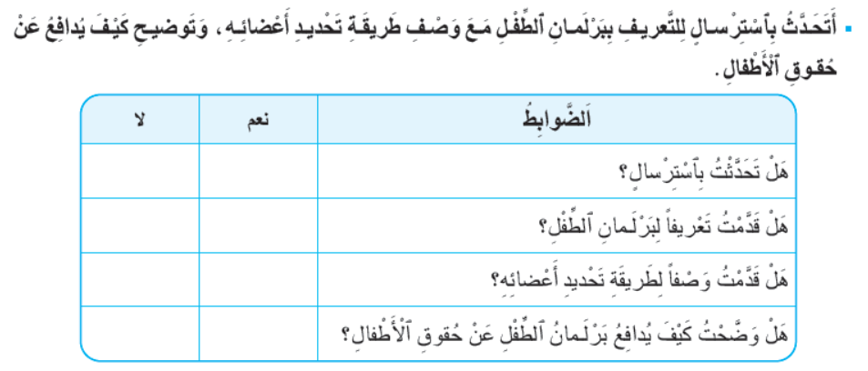
استعينوا بما سجلتموه على كراساتكم واستعدوا للتحدث باسترسال.
اختــتام الحــصة
استـماع وتحدث
أساليب
افتتاح الحصة

Slide 47
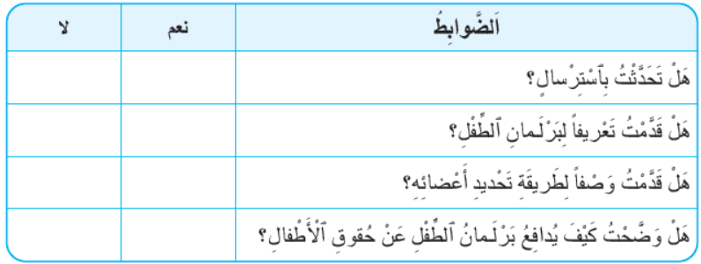
من يقوم إلى السبورة ويتحدث باسترسال؟ سنناقش إنتاجاتكم وفق الضوابط التالية:
مطالبة التلاميذ بتعبئة بطاقة التقويم الشخصي الواردة على الصفحة نفسها.
اختــتام الحــصة
استـماع وتحدث
أساليب
افتتاح الحصة

Slide 48
اختتام الحصة
اختتام الحصة
ماذا تعلمت اليوم؟

Slide 49
من يذكرنا بالعناصر التي نصفها أثناء سرد حكاية؟
اختــتام الحــصة
استـماع وتحدث
معــــــــــجم
افتتاح الحصة
مَنْ يُذَكِّرُنا بِٱلْعَناصِرِ ٱلَّتي نَصِفُها أَثْناءَ سَرْدِ حِكايَةٍ؟

Slide 50
من يذكرنا بأهم الأفكار التي وردت في النص السماعي" برلمان الطفل "؟
اختــتام الحــصة
استـماع وتحدث
معــــــــــجم
افتتاح الحصة
ما أَهَمُّ ٱلْأَفْكارِ ٱلَّتي وَرَدَتْ فـي نَصِّ «بَرْلَمانُ ٱلطِّفْلِ»؟

Slide 51
ضعوا علامة أمام نشاط " أنجز بمفردي " وأنجزوه في المنزل على دفاتر البحث. سنصححه في بداية حصة الإنتاج الكتابي المقبلة.
اختــتام الحــصة
استـماع وتحدث
معــــــــــجم
افتتاح الحصة

Slide 52
الفائزون بنجمة السلوك هم:
اختــتام الحــصة
استـماع وتحدث
معــــــــــجم
افتتاح الحصة

Slide 53

إلى اللقاء في الحصة المقبلة.
اختــتام الحــصة
استـماع وتحدث
معــــــــــجم
افتتاح الحصة

Slide 54

بناء على إنجازات المتعلمين خلال الممارسة المستقلة
ما تقديرك لنسبة التحكم في هدف الدرس؟
تسجل النسبة على صفحة اليوم من مذكرة الأستاذ.

